Slide 1
Proceedings of KSCI Conference 2022
A Design and Implementation of English Word Learning Application
영어 단어 학습 애플리케이션 설계 및 구현
이원주 ^{O}, 이기원*, 이민철*, 이진호*, 허민호*
^{*O인하공업전문대학 컴퓨터정보과}

Slide 2
INDEX
INDEX3
INDEX1
INDEX5
설계
서론
결론
INDEX2
INDEX4
본론
구현

Slide 3

서론
개발 목표
* Kinect의 음성인식 기능을 활용한 게임을 개발
* My-SQL 데이터 베이스에 데이터를 연동하는 게임을 개발
* 실제 교육에 도움이 되는 학습게임 개발
대상
선정동기
* 효율적인 학습을 원하는 학부모
1. 사교육비의 절감
2. 게임에 대한 인식 개선
3. 말하기 학습의 기회
* 재미있는 학습을 원하는 유아
1. 게임을 통한 즐거운 학습
2. 다양한 주제의 말하기 게임
3. 그림을 이용한 학습효과
* 키넥트의 음성인식 기능을 활용한 게임을 만든다.
* 실제 학습에 도움이 되는 게임을 만든다.
* 영어 교육의 중요성

Slide 4
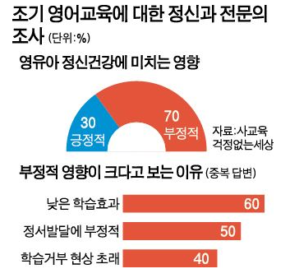
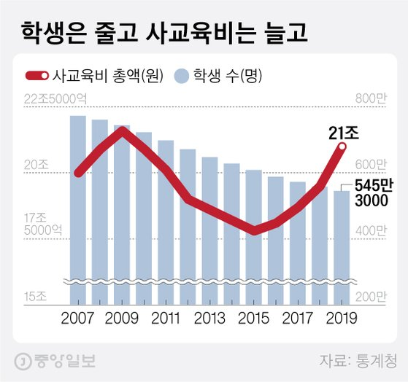
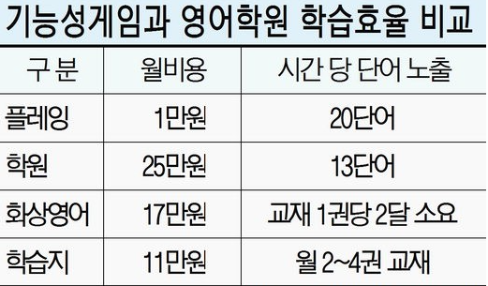
본론
초등학생 한 달 영어학원비는평균 25만4147원
*여론조사기관 메트릭스코퍼레이션

Slide 5
본론
* 학습용 게임으로서 기능 – 그림을 보고 단어를 말합니다
* 말하는 것이 습득이 빠릅니다!
영어 텍스트 읽기라는 L1(모국어)학습자들의 우연적(incidental) 어휘습득은 영어를 외국어(L2(외국어 학습자)) 로 배우고 있는 한국의 영어학습자들도 광범위한 영어 텍스트 읽기를 통해 영어 어휘를 습득할 필요가 있다는 것을 시사한다(Chun, Choi, & Kim, 2012). 그러나, 안타깝게도 대 부분의 한국의 영어학습자들은 광범위한 영어 텍스트를 읽는 경우가 많지 않으며 새로 운 영어 어휘를 영어 텍스트 읽기를 통해 여러 번 만날 가능성도 낮다.
* 그림이 글보다 효과적 입니다!
그림을 새로운 영어 어휘와 함께 제시하는 방법은 초보 영어학습자 특히 초등학생들의 영어 어휘 능력을 기르기 위해 가장 많이 통용되는 의도적인 어휘교수법 중의 하나이며 (Chen & Leung, 1989), 또한 한국의 초등학교 교사들에게 효과적인 방법으로 간주되고 있다. 실제로 본 연구진이 한국의 초등학교 교사들 32명을 대상으로 실시한 설문 조사 결 과, 90% 이상(32명 중 30명)이 초등학생들에게 그림을 사용해 영어 어휘를 지도하는 것이 더 효과적이라고 응답하였다.
인용 논문 : 그림과 작업기억력이 영어어휘습득에 미치는 영향
발행기관 : 팬코리아영어교육학회(구 영남영어교육학회)
저자명 : 정현주(Jung, hyunju) , 최성묵(Choi, sungmook)

Slide 6
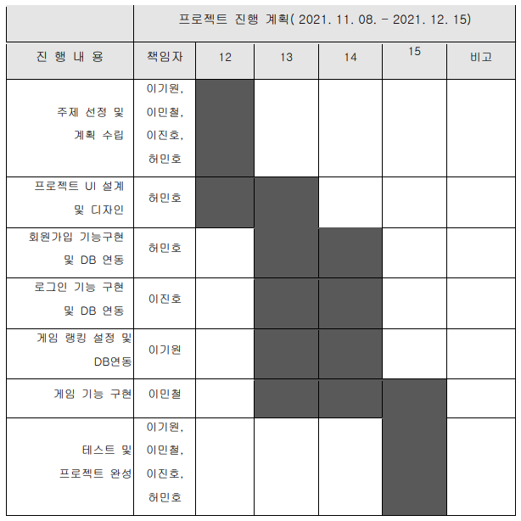
설계

Slide 7
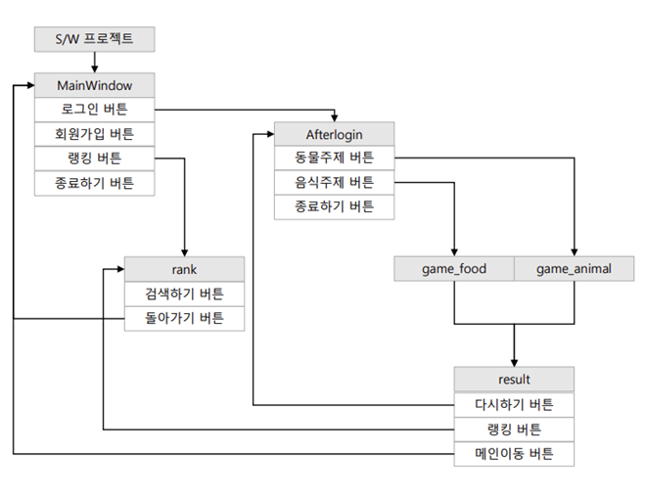
설계
*실제 코드의 동작 네비게이션
*화면 구성
MainWindow : 로그인/회원가입 처리
Rank : 게임 스코어 랭킹 확인
AfterLogin : 게임 주제 선택창
Game_food : 음식 주제 게임 진행
Game_animal : 동물 주제 게임 진행
Result : 점수 확인 및 UI이동
*우측 네비게이션의 화살표대로 프로그램의 창 전환이 가능합니다.

Slide 8
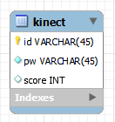
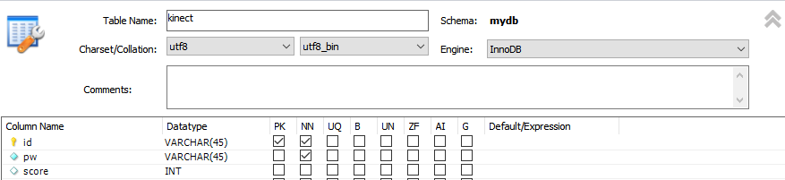
설계

Slide 9
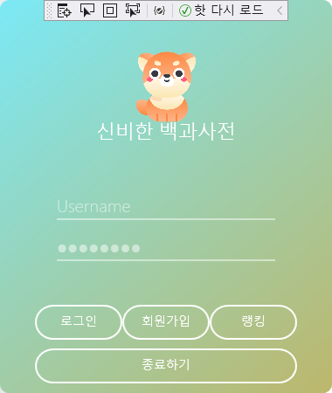
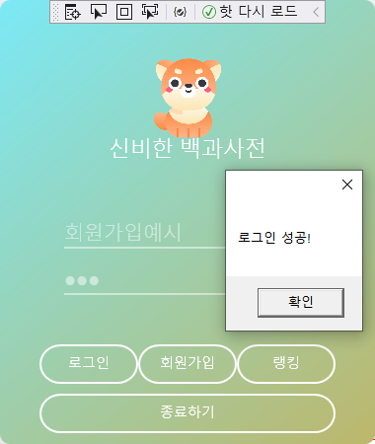
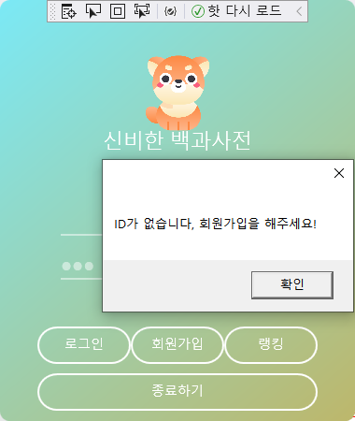
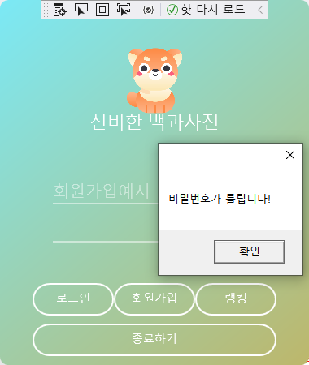
구현
초기화면
● Id / 패스워드 입력 칸 , 로그인 / 회원가입 / 랭킹 / 종료
버튼으로 구성

Slide 10
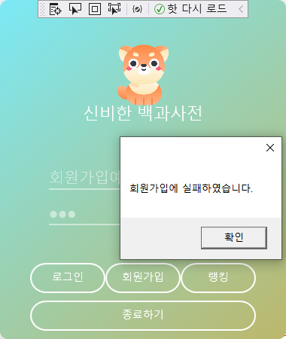
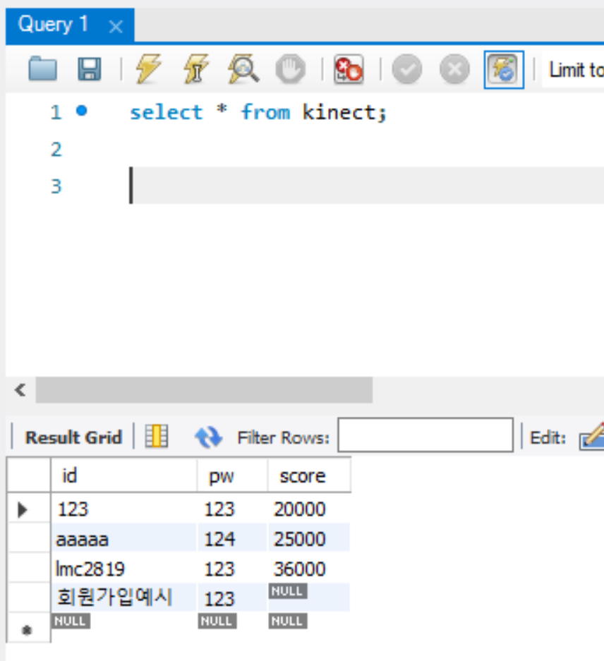
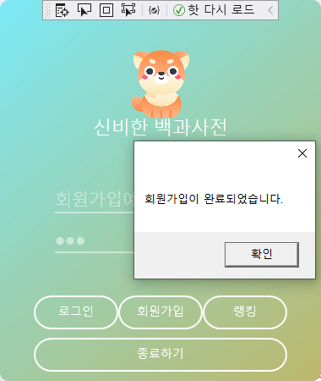
구현

Slide 11
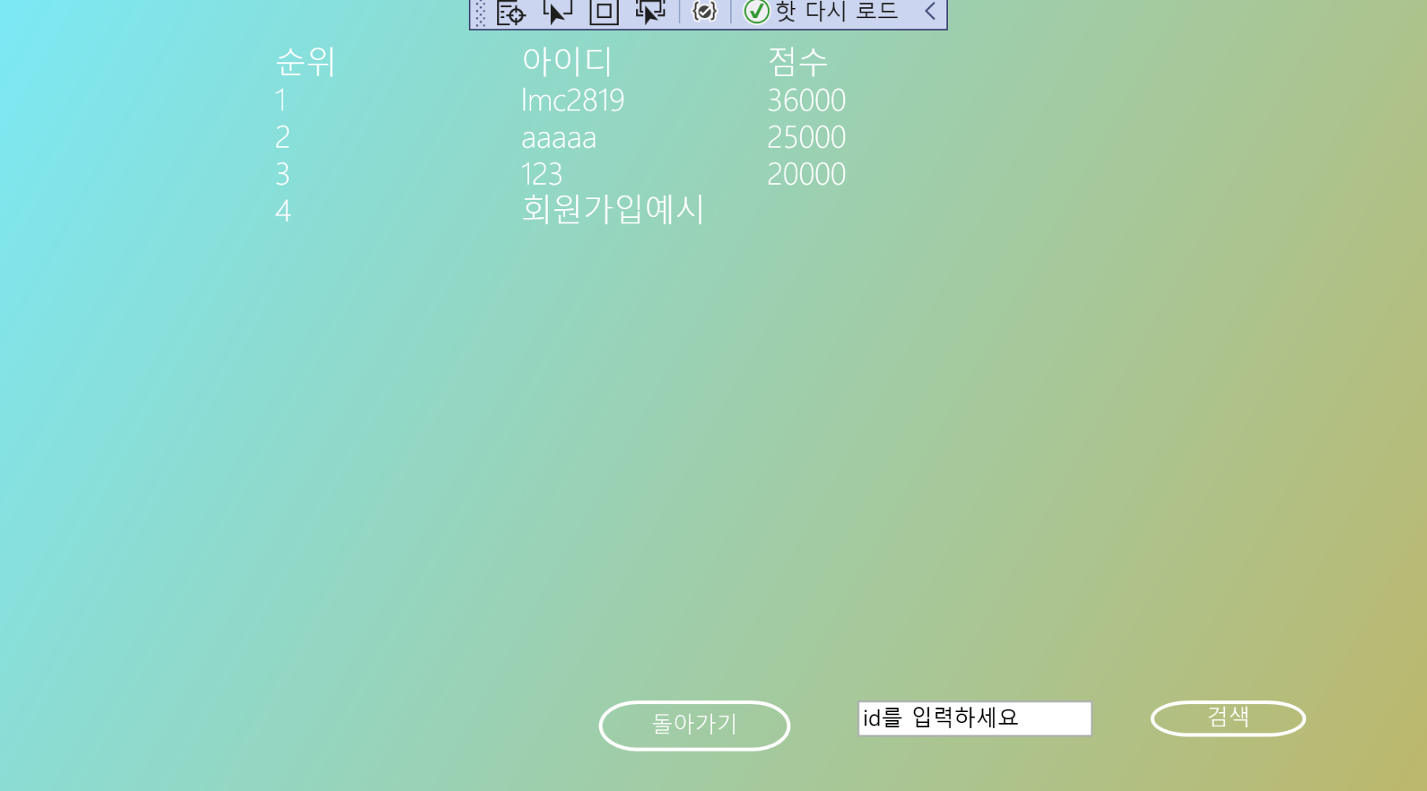
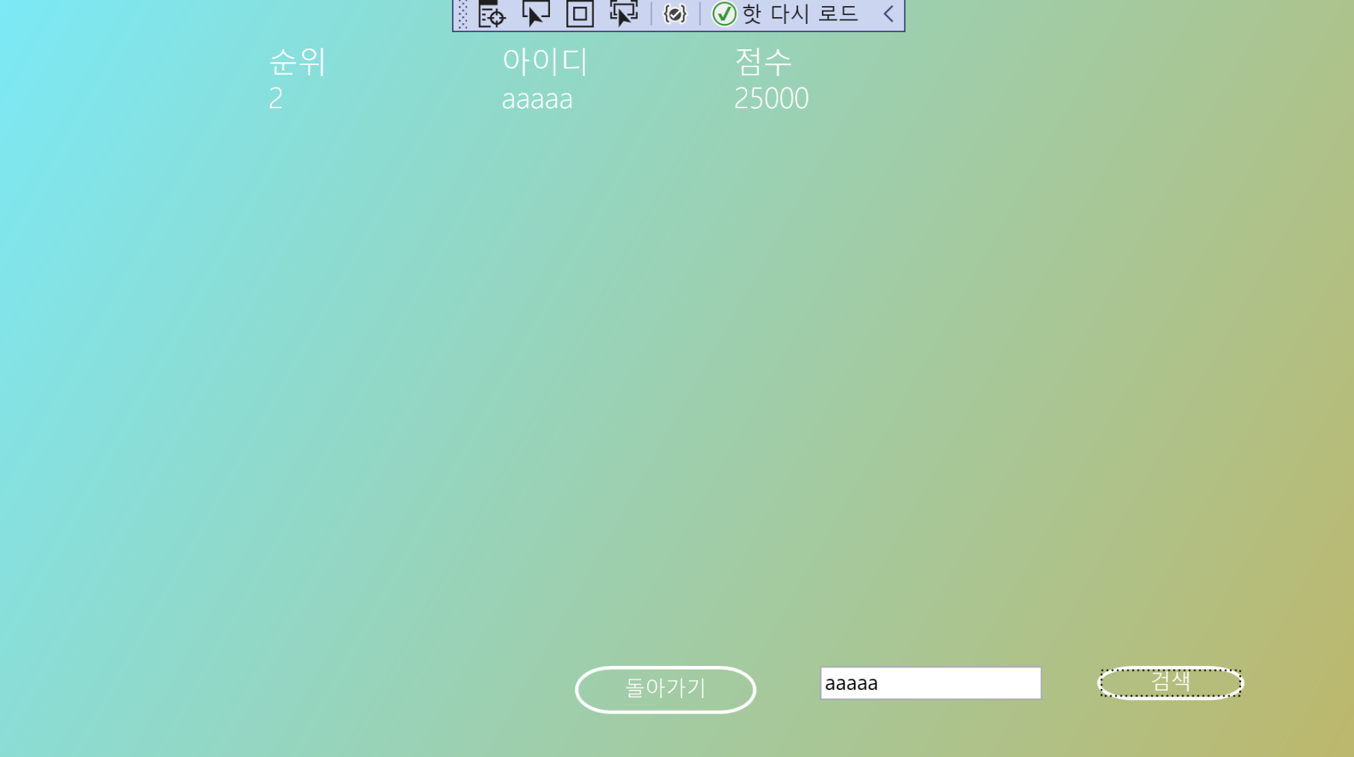
구현

Slide 12
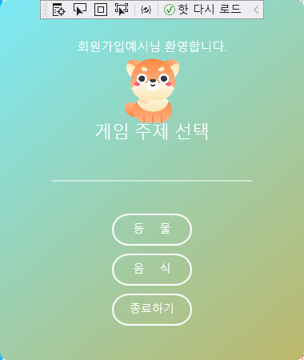
구현

Slide 13
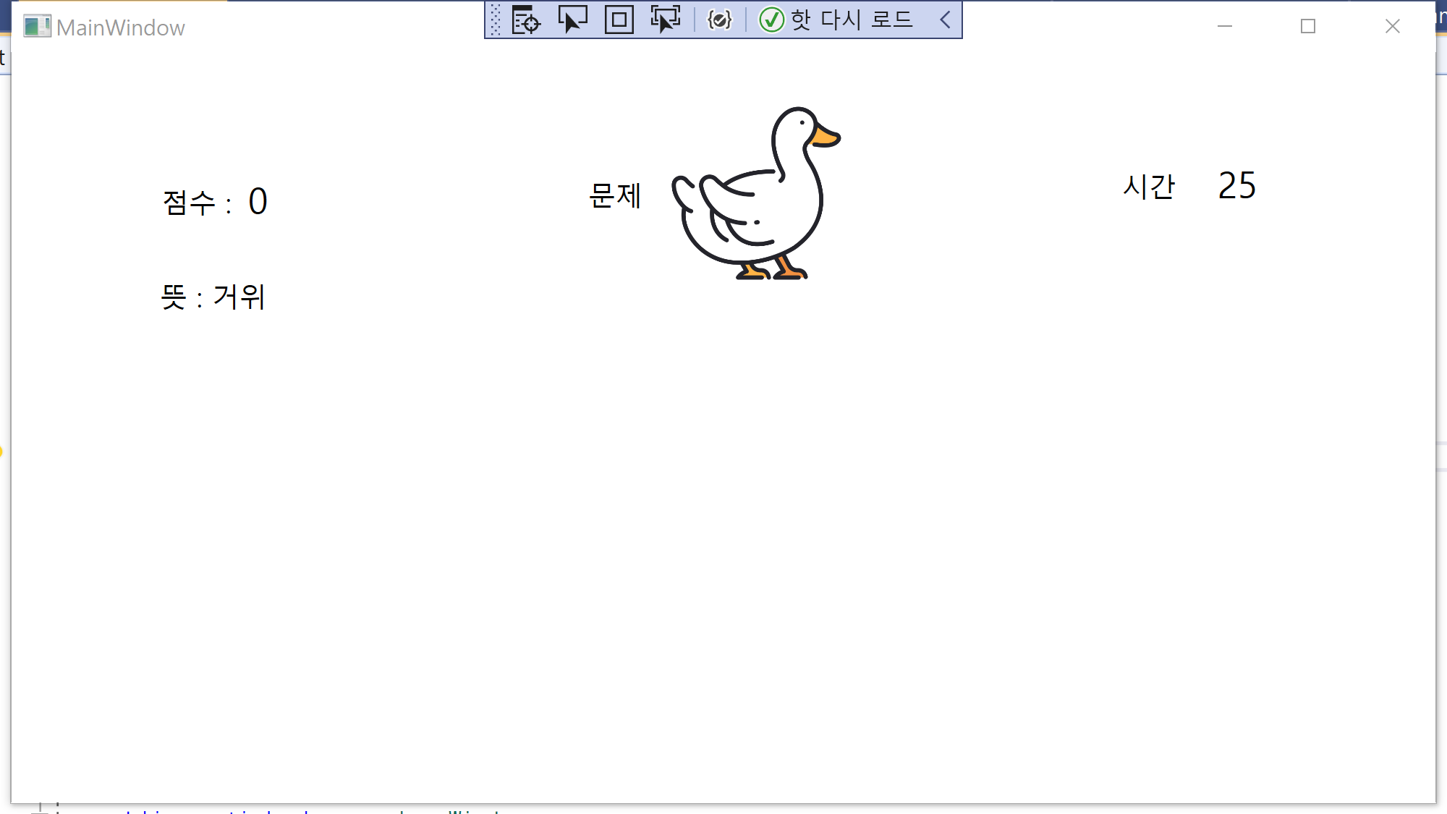
구현

Slide 14
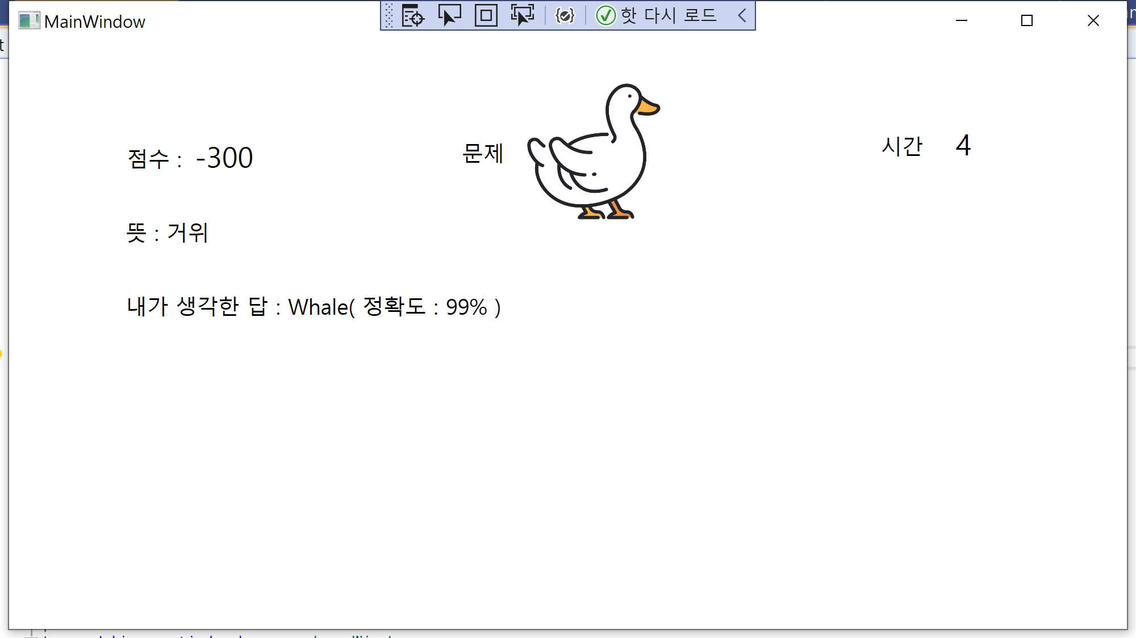
구현

Slide 15
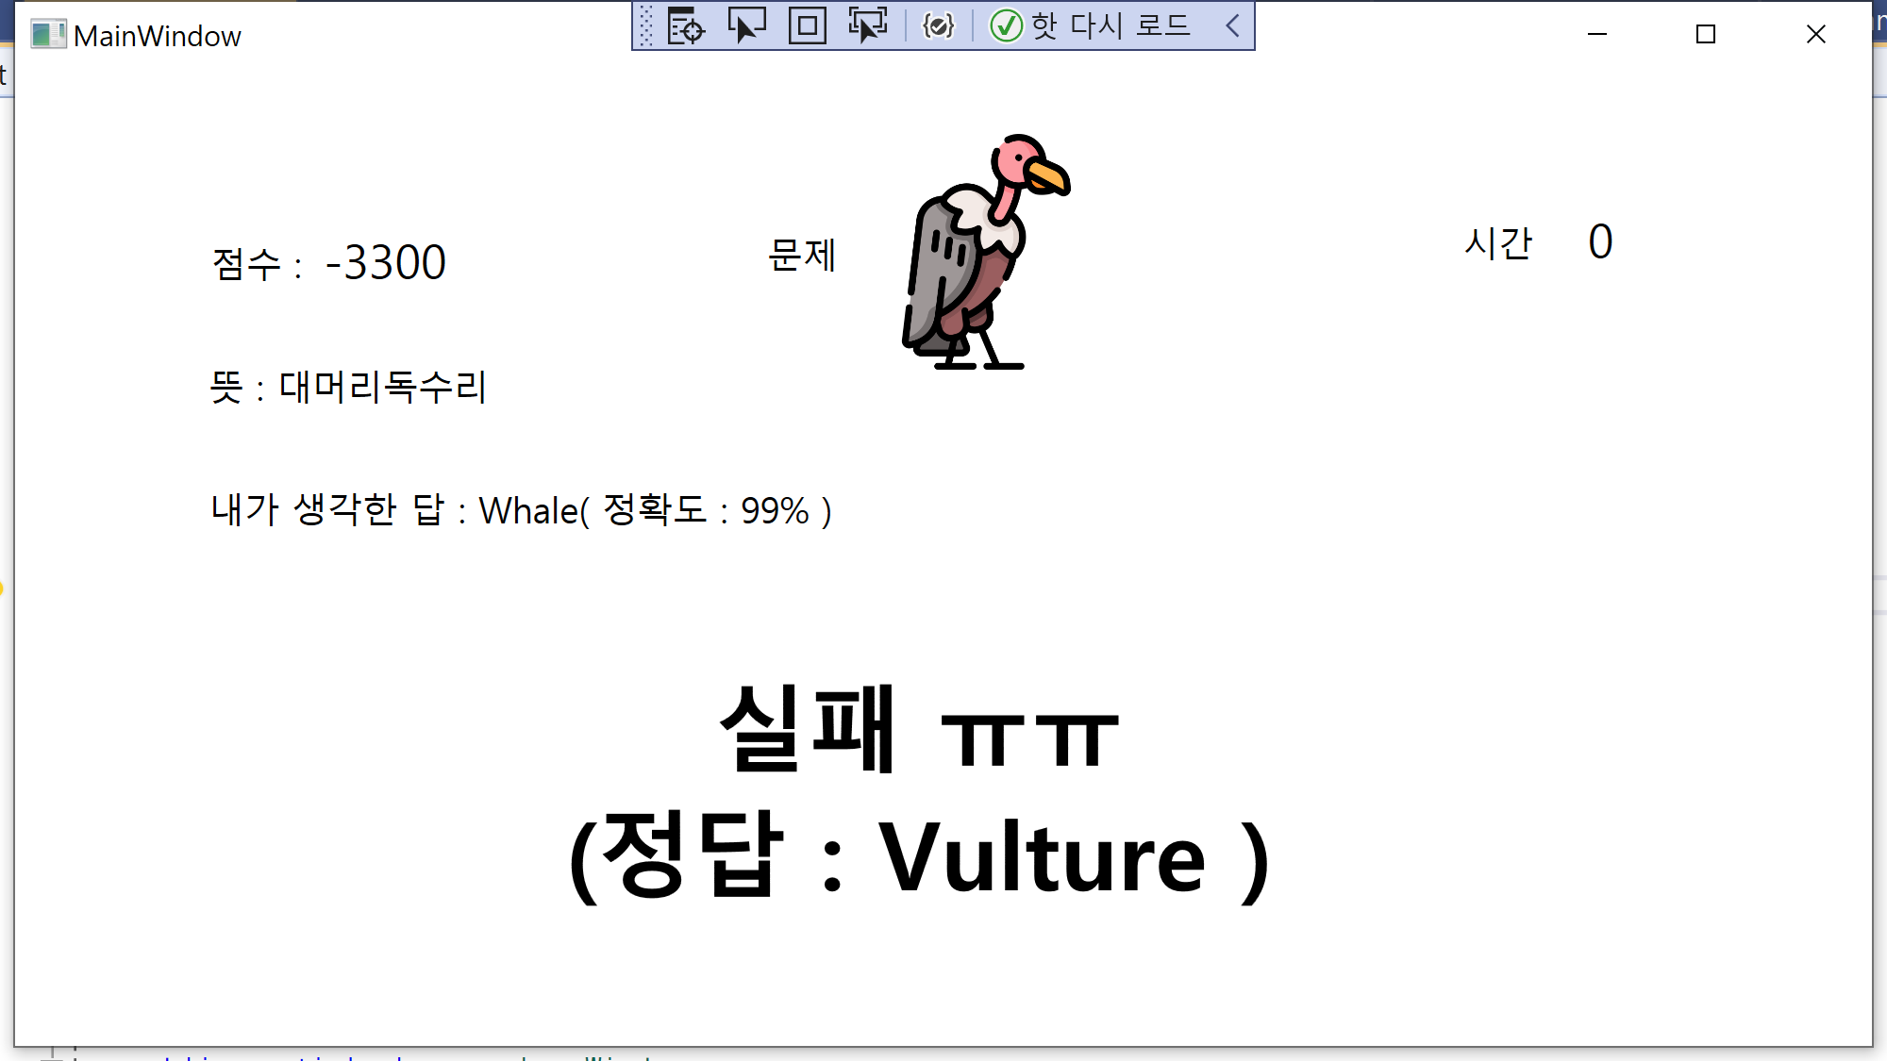
구현

Slide 16
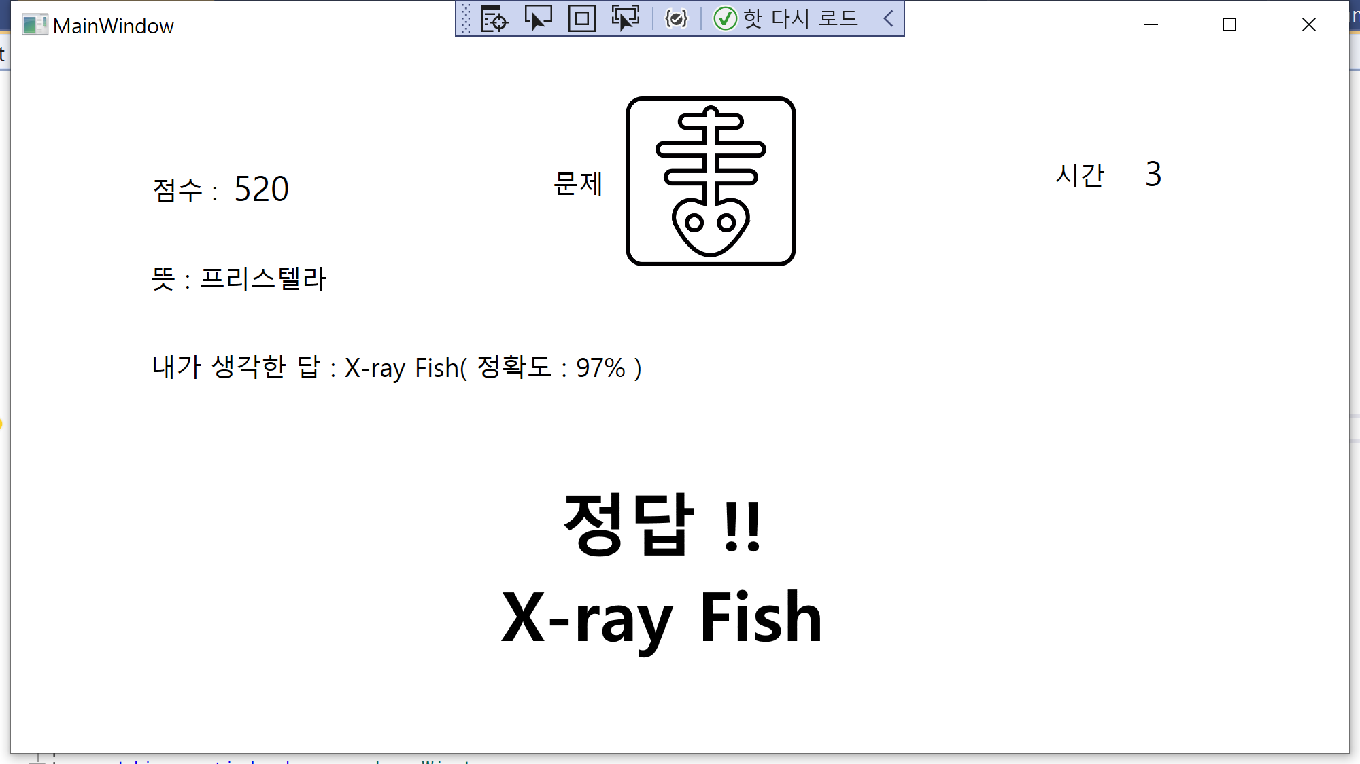
구현

Slide 17
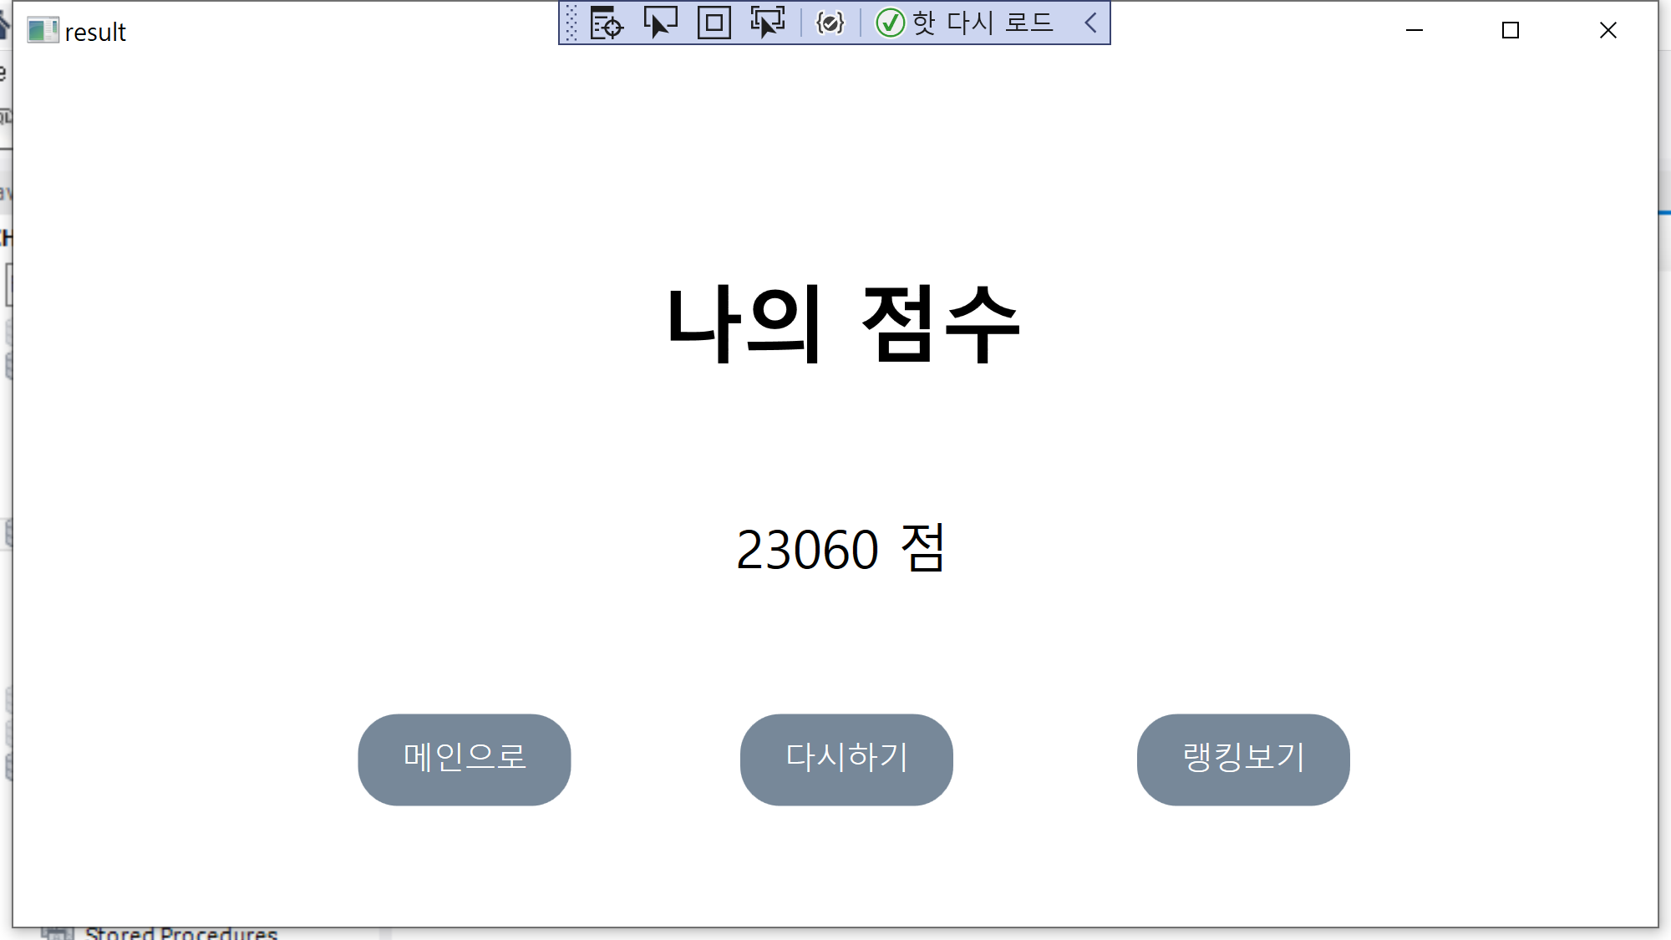
구현

Slide 18
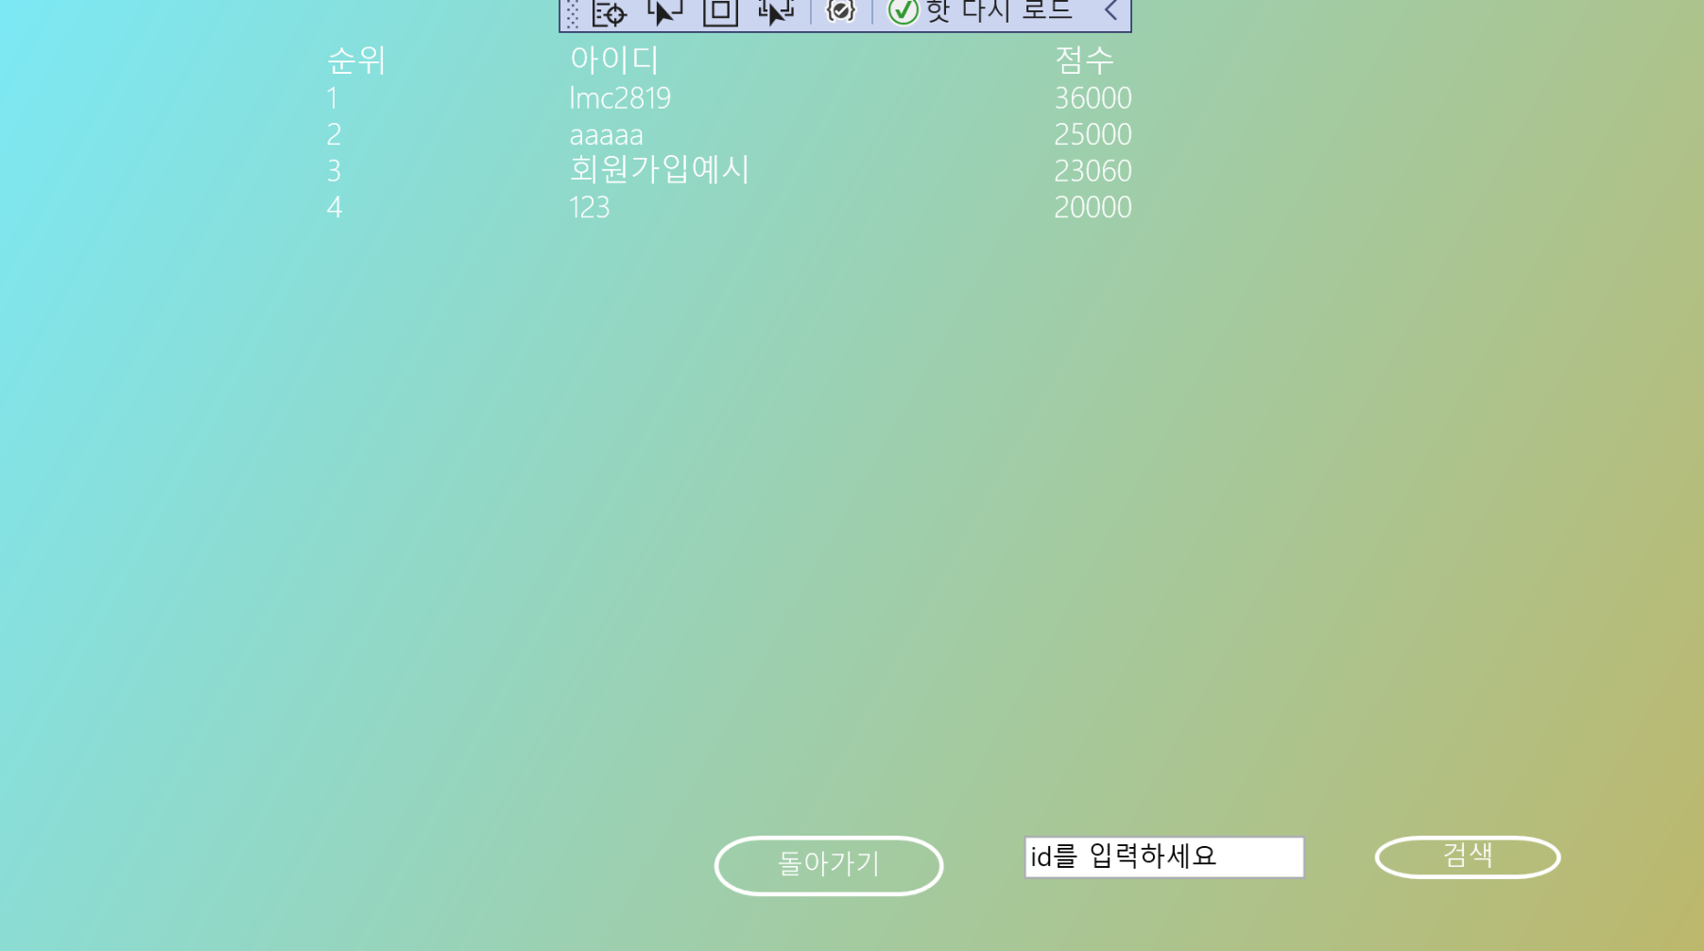
구현

Slide 19
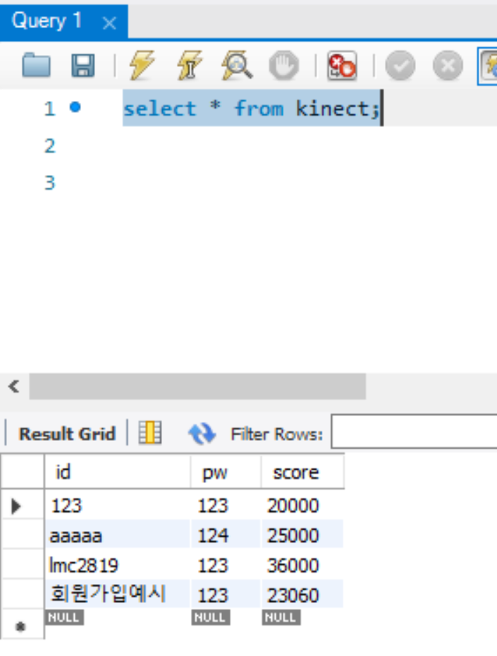
구현

Slide 20
구현

Slide 21
구현

Slide 22
결론
뭘로 만들었고 어떤 효과를 가졌고 훌륭한 애플리케이션이다 어쩌고
이 애플리케이션은 키넥트 센서 의 음성 인식 기능을 활용하여 동물과 음식 분야의 단어 학습 기능을 제공한다. 화면에 출력된 이미지에 해당하는 영어 단어를 말하면 키넥트 센서에서 그 음성을 인식하여 해당 단어의 발음이 정확한지 판별한다. 주어진 시간 내에 다양한 단어를 정확하게 발음함으로써 높은 점수를 취득하도록 구현한다.

Slide 23
인하공업전문대학 컴퓨터정보과
Thank’s for Watching

